Slide 1
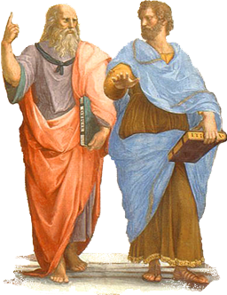
МУДРЕЦЫ ДРЕВНЕЙ ГРЕЦИИ
Образовательная система «Школа 2100».
Данилов Д.Д. и др. Всеобщая история. 5-й класс. История Древнего мира. § 29.
Автор презентации: Казаринова Н.В. (учитель, г. Йошкар-Ола)
© ООО «Баласс», 2012.
Notes:
Фрагмент фрески Рафаэля «Афинская школа»
Адрес рисунка http://upload.wikimedia.org/wikipedia/commons/3/31/La_scuola_di_Atene.jpg?uselang=ru

Slide 2
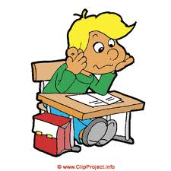
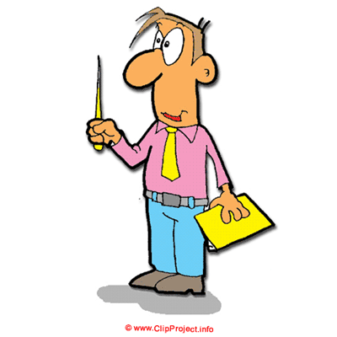
ОПРЕДЕЛЯЕМ ПРОБЛЕМУ
Я слышал, что в Греции было много мудрецов. Наверное, эти люди пользовались общим уважением и почётом…
Увы, такое было далеко не всегда. Многих мудрецов по приговору народа штрафовали, изгоняли и даже казнили.
Сравни мнения Антошки и учёных. Какое наблюдается противоречие?
Какой возникает вопрос? Сравни его с авторским.

Slide 3
ОПРЕДЕЛЯЕМ ПРОБЛЕМУ
ПОЧЕМУ НАРОД ЧАСТО НЕ ПРИНИМАЛ СВОИХ МУДРЕЦОВ?
ВАША ФОРМУЛИРОВКА ПРОБЛЕМЫ МОЖЕТ НЕ СОВПАДАТЬ С АВТОРСКОЙ. ПОЖАЛУЙСТА, ВЫБЕРИТЕ В КЛАССЕ ТУ ФОРМУЛИРОВКУ, КОТОРАЯ ВАМ НАИБОЛЕЕ ИНТЕРЕСНА!
Notes:
Анимация поставлена на щелчок. Вопрос исчезает, возникает авторская формулировка проблемной ситуации

Slide 4
ВСПОМИНАЕМ ТО, ЧТО ЗНАЕМ
Необходимый уровень. Выбери признаки демократии и соедини их стрелками с этим понятием.
меньшинство подчиняется
большинству
высший слой
общества
«народовластие»
демократия
основные вопросы власти решаются большинством голосов
высшие посты занимают
только представители знатных родов
возможность свободно
высказываться, оспаривать
решения
Notes:
Для выполнения задания необходимо воспользоваться встроенными средствами Microsoft PPT в режиме просмотра (инструмент «ПЕРО»)

Slide 5
ВСПОМИНАЕМ ТО, ЧТО ЗНАЕМ
Повышенный уровень. Из приведённых слов и словосочетаний составь определение двух понятий, изученных на предыдущих уроках. В этом задании ты можешь добавлять предлоги, изменять слова по падежам.
Творчество, город-государство, людей, создающие художественные образы, того, что они чувствуют, община свободных полноправных граждан, осознают
____________________________________________
____________________________________________
____________________________________________
Notes:
Для выполнения задания необходимо воспользоваться встроенными средствами Microsoft PPT в режиме просмотра (инструмент «ПЕРО»)

Slide 6
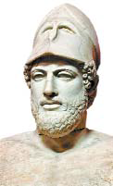
ВСПОМИНАЕМ ТО, ЧТО ЗНАЕМ
Необходимый уровень. Приведи как можно больше объяснений того, почему правление Перикла называют расцветом культуры в Афинах.
________________________________
________________________________
________________________________
________________________________
________________________________
________________________________
________________________________
________________________________
Notes:
Для выполнения задания необходимо воспользоваться встроенными средствами Microsoft PPT в режиме просмотра (инструмент «ПЕРО»)
Кнопка – ссылка на скрытый слайд с заданием повышенного уровня.

Slide 7
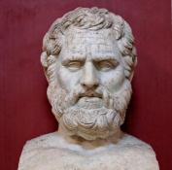
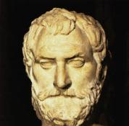
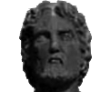
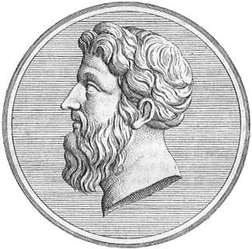
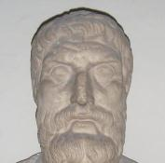
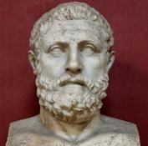
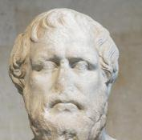
ВСПОМИНАЕМ ТО, ЧТО ЗНАЕМ
Назови знакомых тебе мудрецов Древней Греции.
Биант Приенский
Фалес Милетский
Клеобул Линдский
Хилон Спартанский
Солон Афинский
Периандр Коринфский
Питтак Митиленский
Notes:
Скрытый слайд. Щелчок за пределами рисунка – переход на следующий слайд. Задание повышенного уровня сложности
Анимация построена на триггерах. Щелчок по портрету выводит и скрывает имя мудреца. Щелчок за пределами таблички с именем или портрета выводит на слайд 19.
Фалес Милетский - http://cs303514.userapi.com/v303514553/14df0/fwyZK0qpZF0.jpg
Питтак Митиленский - http://upload.wikimedia.org/wikipedia/commons/d/da/Pittacos_Louvre_Ma_3572.jpg?uselang=ru
Клеобул Линдский - http://mudrageli.ru/uploads/posts/2010-10/1287325355_kleobul2.png

Slide 8
ОТКРЫВАЕМ НОВЫЕ ЗНАНИЯ
1. МУДРЕЙШИЙ ИЗ ЭЛЛИНОВ
2. АКАДЕМИЯ МУДРОСТИ

Slide 9
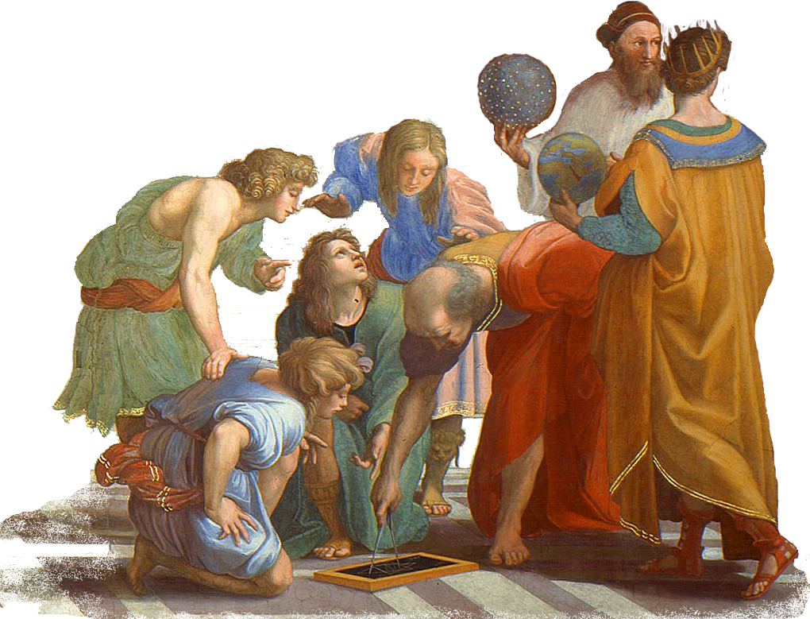
МУДРЕЙШИЙ ИЗ ЭЛЛИНОВ
Повышенный уровень. С помощью текста учебника (п. 1, с. 178) объясни, что такое философия и кого в Древней Греции называли «учителями мудрости».
Notes:
Фрагмент фрески Рафаэля «Афинская школа»
Адрес рисунка http://upload.wikimedia.org/wikipedia/commons/3/31/La_scuola_di_Atene.jpg?uselang=ru

Slide 10
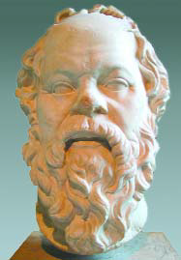
МУДРЕЙШИЙ ИЗ ЭЛЛИНОВ
Повышенный уровень. Как ты думаешь, почему Сократа считали мудрым философом? Свой ответ запиши.
Позиция | Я считаю, что _____________________ ________________________________,
Аргумент(ы) | потому что________________________ _________________________________ _________________________________ _________________________________ _________________________________ _________________________________ _________________________________

Slide 11
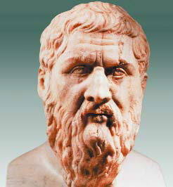
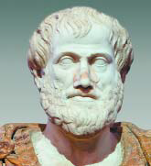
АКАДЕМИЯ МУДРОСТИ
Повышенный уровень. Чем, на твой взгляд, философия Платона отличается от философии Аристотеля? Запиши ответ в таблице.
Философия Платона _________ _________ _________ _____________________ _____________________ _____________________ | Философия Аристотеля _________ _________ _________ _____________________ _____________________ _____________________

Slide 12
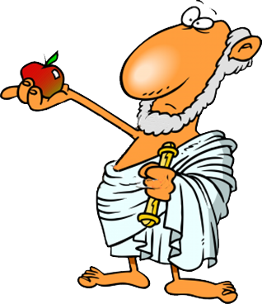
АКАДЕМИЯ МУДРОСТИ
Максимальный уровень. Всем ли жителям Греции могли быть понятны идеи философов? Свой ответ запиши.
Позиция | Я считаю, что _____________________ ________________________________,
Аргумент(ы) | потому что________________________ _________________________________ _________________________________ _________________________________ _________________________________ _________________________________
Notes:
Адрес рисунка http://liber.rsuh.ru:28888/sites/default/files/imagecache/400x400/3963_picture_of_a_puzzled_greek_philosopher_holding_an_apple_and_a_sroll.jpg

Slide 13
ОТКРЫВАЕМ НОВЫЕ ЗНАНИЯ
ТРУДЫ ДРЕВНЕГРЕЧЕСКИХ УЧЁНЫХ И ФИЛОСОФОВ ЗАЛОЖИЛИ ОСНОВЫ СОВРЕМЕННОЙ НАУКИ.

Slide 14
ПРИМЕНЯЕМ НОВЫЕ ЗНАНИЯ
Максимальный уровень. Какие идеи древнегреческой философии близки лично тебе — человеку XXI века? Свой ответ запиши в таблице.
Максимальный уровень. Подумай, какие идеи древнегреческой философии используют в своей жизни современные люди, твои одноклассники.

Slide 15
ПРИМЕНЯЕМ НОВЫЕ ЗНАНИЯ
Понятия |  | Определения
Сократ |  | Клятва врача
 |  | Афинская Академия
Платон |  | Разделение множества знаний на самостоятельные науки (физика, ботаника, политика)
 |  | «Познай самого себя»
Аристотель |  | «История»
 |  | «Всё течёт и изменяется»
 |  | Мир подчинён законам математики… В основе всех вещей — число. Нечётные числа — счастливые, чётные — несчастливые.
Необходимый уровень. Соедини стрелками имена философов с их идеями, мыслями, достижениями.
Повышенный уровень. Впиши в первую колонку недостающие имена к оставшимся предложениям.
Notes:
Анимация поставлена на щелчок. Происходит выцветание задания и появление таблицы.
Для выполнения задания необходимо воспользоваться встроенными средствами Microsoft PPT в режиме просмотра (инструмент «ПЕРО»)

Slide 16
ПРИМЕНЯЕМ НОВЫЕ ЗНАНИЯ
Понятия |  | Определения
Сократ |  | Клятва врача
 |  | Афинская Академия
Платон |  | Разделение множества знаний на самостоятельные науки (физика, ботаника, политика)
 |  | «Познай самого себя»
Аристотель |  | «История»
 |  | «Всё течёт и изменяется»
 |  | Мир подчинён законам математики… В основе всех вещей — число. Нечётные числа — счастливые, чётные — несчастливые
Максимальный уровень. Впиши в последнюю строку имя известного тебе философа Древней Греции и его идеи, мысли, достижения.
Notes:
Анимация поставлена на щелчок. Происходит выцветание задания и появление таблицы. Заполнение таблицы в режиме просмотра происходит при использовании встроенных средств Microsoft PPT

